Slide 1
Моя школа
Підготувала студентка 1курсу
Фізико-математичного факультету
Групи “Математика”
Рибалка Ольга

Slide 2
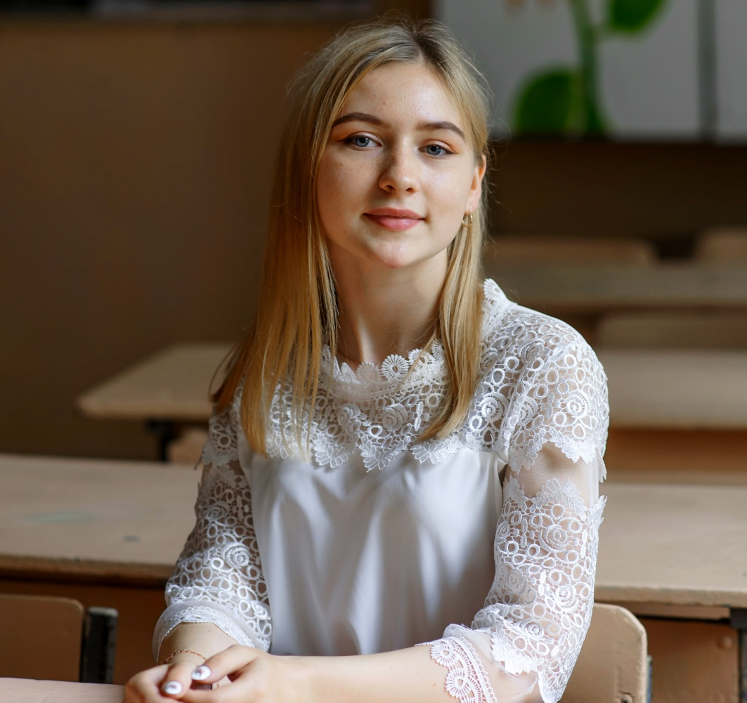
У житті кожної людини є декілька важливих етапів, навчання в школі — один із них. Мені пощастило навчатись у школі, де панує культ знань, де працюють справжні майстри, тому я сміливо дивлюсь у майбутнє. Впевнена, що пробиватися крізь життя буду відважно й сміливо, бо школа мене до цього готує.

Slide 3
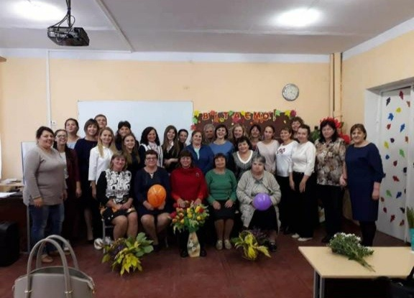
У нашій школі всі вчителі мають високий професійний рівень, до своєї роботи ставляться творчо й відповідально. На кожному уроці панує атмосфера доброзичливості, відчувається, що педагог не просто прагне вчити, ставити оцінки, а намагається захопити учня, націлити його глибше вивчити тему.

Slide 4
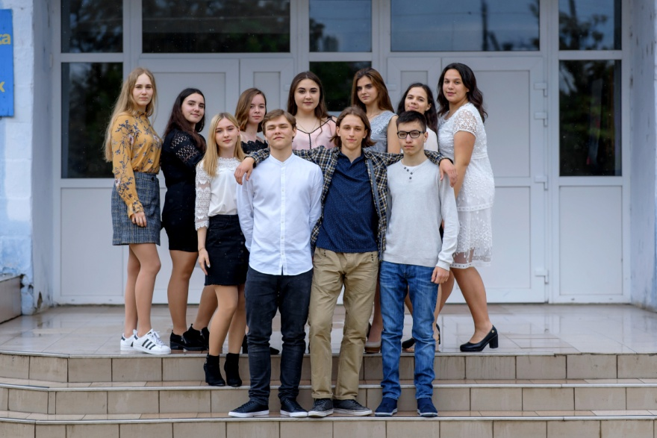
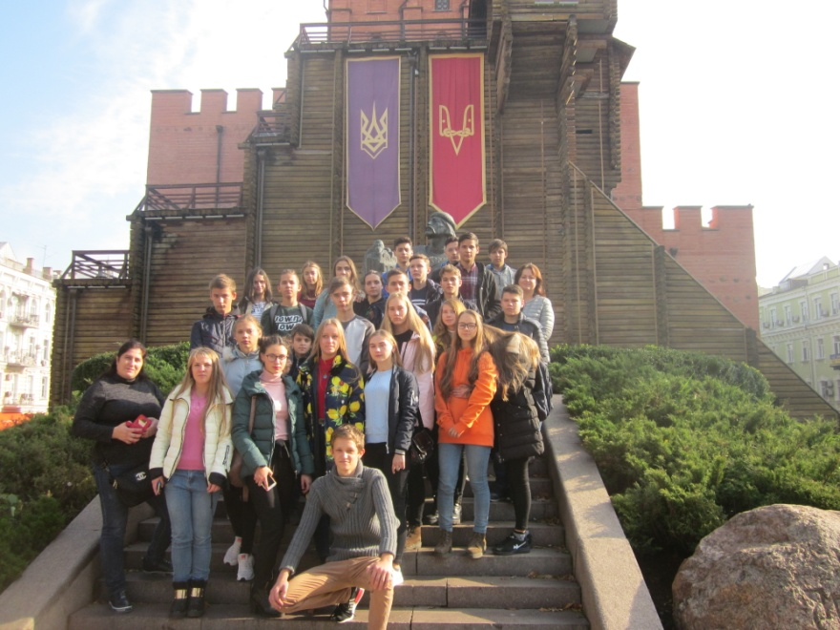
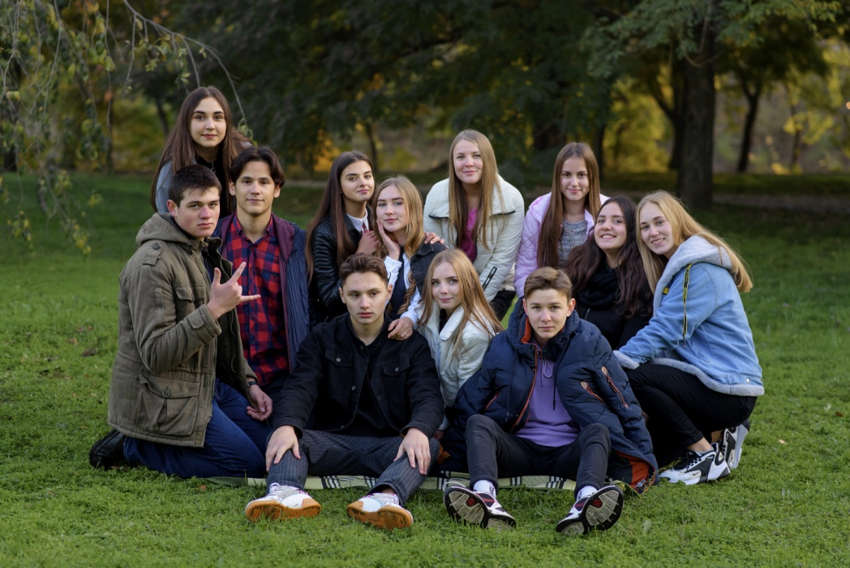
Шкільні роки — це свята, подорожі, дружба й перше кохання. У школі ми вчимося дружити, прощати, бути милосердними, а це так важливо в наш час. Крім знань, зі школи ми винесемо найцінніше — вміння бути людиною.

Slide 5
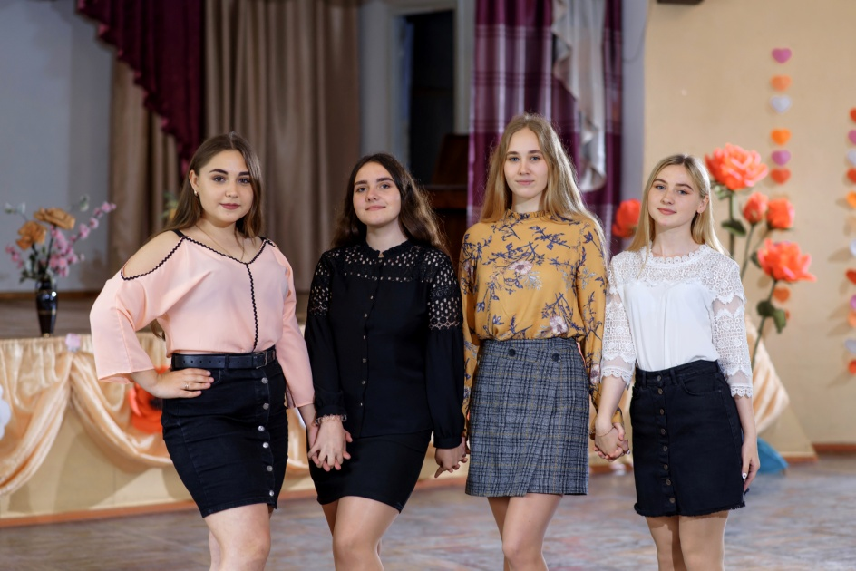

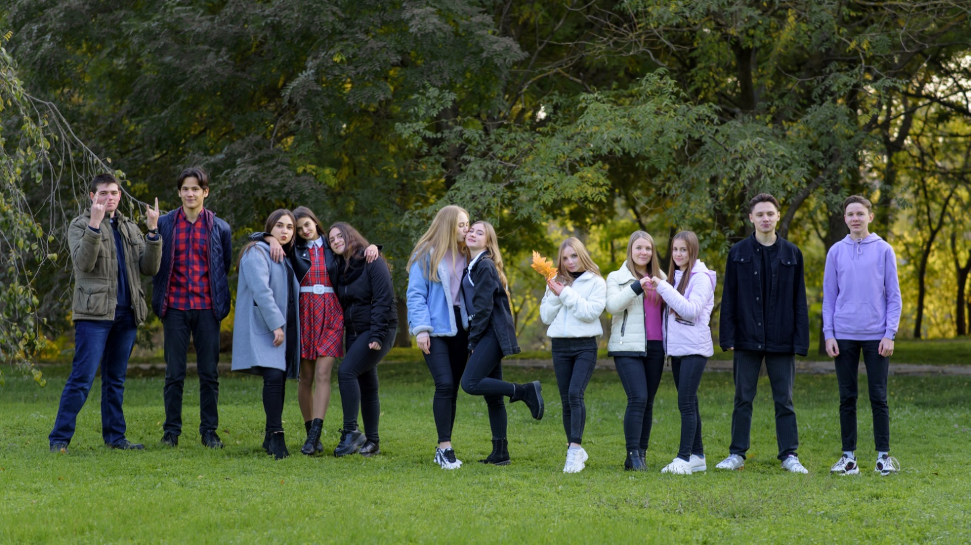
Школа – це найцікавіший етап нашого дитинства. Тільки останні два роки я почала розуміти, що це і справді моя друга домівка. І з тих самих пір кожен день в школі для мене є неповторним. Адже багато близьких і дорогих людей я знайшла в цьому місці. На кожній перерві спілкуюсь, розважаюсь, знаходжу нові знайомства та нових друзів

Slide 6

Шкільний вальс

Slide 7
Дякую за увагу)

